Slide 1


YÖNETİM SÜREÇLERİ

Slide 2
Pamukkale Üniversitesi Süreçleri
Disiplinlerin profili tanımlanır
Yönetim süreçleri
Vizyon ve değerler tanımlanır
Strateji ve Hedefler belirlenir
Paydaşlarla takımlar oluşturulur
Kaynaklar sağlanır
Kaynaklar dağıtılır
Yönetişim oluşturulur
Değişim yönetilir
Program tasarlanır
Öğrenme deneyimleri paylaşılır
Öğrencilerin gelişmesi sağlanır
İhtiyaçlar belirlenir
Programın sonlandığı kanıtlanır
Eğitim ve Öğretim Süreci
Araştırma fonu sağlanır
Program veya proje tasarlanır
Araştırma yapılır
Araştırma planı yaratılır
Sonuçları yayılır
Araştırma ve Geliştirme Süreci
Ortak ilgi alanları saptanır
İşbirliği modeli tanımlanır
Fırsatlar yapılandırılır
Fırsatlar belirlenir
Paylaşılan yararlar garantilenir
Topluma Hizmet Süreci
Topluma Hizmet Süreci
Ortak ilgi alanları saptanır
İşbirliği modeli tanımlanır
Fırsatlar yapılandırılır
Fırsatlar belirlenir
Paylaşılan yararlar garantilenir
Sanayi İşbirlikleri Süreci
Ortak ilgi alanları saptanır
İşbirliği modeli tanımlanır
Fırsatlar yapılandırılır
Fırsatlar belirlenir
Paylaşılan yararlar garantilenir
Uluslararasılaşma Süreci
Destek süreçleri
Destek Süreci
Personel yönetimi
Öğrenci yönetimi
Paydaşların yönetimi
Kalite yönetimi
Tesislerin yönetimi
Bilişim sisteminin yapılandırılması
Bilgi yönetimi
Finansal kaynakların yönetimi
Şikayetlerin yönetimi
Mezunlarla bağlantıların yönetimi

Slide 3
Disiplinlerin profili tanımlanır
Yönetim Süreçleri
Vizyon ve değerler tanımlanır
Strateji ve Hedefler belirlenir
Paydaşlarla takımlar oluşturulur
Kaynaklar sağlanır
Kaynaklar dağıtılır
Yönetişim oluşturulur
Değişim yönetilir

Slide 4
Vizyon ve Değerler tanımlanır
Strateji ve Hedefler belirlenir
Üniversite misyon, vizyon , hedef ve değerleri doğrultusunda hareket eden bir fakülte olmak.

Slide 5
Vizyon ve Değerler tanımlanır
Strateji ve Hedefler belirlenir
Misyonumuz: Çok yönlü ve kaliteli bir eğitimle evrensel değerler ışığında, güncel bilgi ve teknolojiyi kullanarak, ulusal ve uluslararası standartlarda eğitim-öğretim, araştırma-geliştirme ve uygulamalarla ülkemize ve tüm insanlığa hizmet etmek; temel insanlık değerlerine saygılı, yetkin, yenilikçi, girişimci, entelektüel düzeyi yüksek, eleştirel düşünebilen, araştırmacı, bağımsız düşünceye sahip, ahlaki ve estetik değerleri olan, hukukun üstünlüğüne inanan ve bu yönde çaba sarf eden bireyler yetiştirmektir. Sanat ve bilim dünyası ile interaktif iletişim süreci içinde ilgili alanlarımızda yenilikçi, yaratıcı, katılımcı ve rehber olmaktır.
Vizyonumuz: Ülkemizin ihtiyaç duyduğu, küresel rekabete ve teknolojiye uyum sağlayabilecek nitelikli insan gücü yetiştirmek, üniversite-sanayi-toplum işbirliğini sağlayarak ilin, bölgenin ve ülkemizin sosyal, ekonomik ve kültürel gelişimine katkı sağlamak, ulusal ve uluslararası projelerle bilgi üreten, kurumsal gücü ile sürekli gelişen bir fakülte olmaktır.

Slide 6
Vizyon ve Değerler tanımlanır
Strateji ve Hedefler belirlenir
Değerlerimiz
Açıklık ve Şeffaflık
Adalet
Bilimsellik
Yeniliğe Açık Olma
Çevreye Saygı
Estetik Duyarlılık
Katılımcılık
Mükemmeli Arama
Özgürlük
Sosyal Sorumluluk
Uygulama Odaklı Olma
Yüksek Nitelikli İnsan Yetiştirme

Slide 7
Vizyon ve Değerler tanımlanır
Strateji ve Hedefler belirlenir
Hedeflerimiz
Öğretim elemanı nitelik ve niceliğinde iyileşme sağlamak.
Ulusal ve uluslararası standartlara uyumlu eğitim öğretim alanlarını ve araçlarını oluşturmak.
Öğrenciye yönelik hizmetin nitelik ve niceliğini arttırmak.
Ulusal ve uluslararası dergilerdeki yayın sayısını artırmak.
Ulusal ve uluslararası çok ortaklı ve disiplinler arası proje sayılarını artırmak.
Merkezi mezun takip sisteminin kurulması.
Kalite Yönetim Sistemini kurmak.
Öneri geliştirme sisteminin kurulması ve memnuniyet anketleri düzenlenmesi.
Çalışanlara yönelik sürekli eğitim programlarının sistematik hale getirilmesi.
İç paydaşların motivasyon ve verimliliğinin artırılması.
Dış paydaşların fakültemizden beklentilerini belirlemek ve fakültemizin çalışmalarından duydukları. memnuniyet düzeyini arttırmak.
Fakülte sanayi işbirliğini geliştirmek.
Sosyal sorumluluk bilinci kapsamında programlar düzenlemek.
Bilgilendirici programlar düzenlemek.
Sanatsal, kültürel ve sportif faaliyetleri arttırmak.
Fakülte internet sayfaları ve sosyal medya platformları aracılığıyla gerçekleştirilen tanıtım etkinliklerinin arttırılması.
Fakülte bülteni oluşturmak.
Dünya üniversiteleri ile işbirliği anlaşmalarını arttırmak.

Slide 8
Disiplinlerin profili tanımlanır
Üniversite
(Rektör)
Enstitüler
(Müdür)
Fakülteler
(Dekan)
Bölümler
(Bölüm Başkanı)
Anabilim Dalı
(Anabilim Dalı Başkanı)
Merkezler
(Müdür)
Yüksek Okullar
(Müdür)

Slide 9

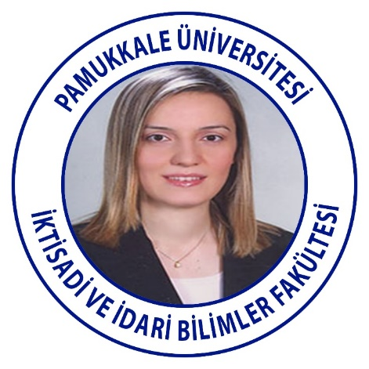


İİBF Dekanı
Disiplinlerin profili tanımlanır
Prof. Dr. Hakan SARITAŞ
(İşletme)
Dekan Yardımcısı
Dekan Yardımcısı
Dr. Öğr. Üyesi Rezzan A.TÜRKBAY
(Siyaset Bilimi ve Kamu Yönetimi)
Nejla YÜKSEL
(Fakülte Sekreteri)
Dr. Öğr. Üyesi Hüseyin KOÇAK
(İşletme)

Slide 10
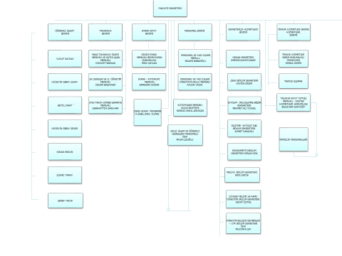
Disiplinlerin profili tanımlanır

Slide 11
Disiplinlerin profili tanımlanır
8 Bölümün yer aldığı İktisadi ve İdari Bilimler Fakültesi’nde 135 akademik ve 28 idari personel olmak üzere toplam 163 personel görev yapmaktadır. Akademik kadroda yer alan 135 öğretim elemanının unvanlara göre dağılımı; 31’i profesör, 26’sı doçent, 37’si doktor öğretim üyesi, 1’i öğretim görevlisi, 40’ı araştırma görevlisi şeklindedir.
BÖLÜMLER |  |  |  | ÖĞRENCİ SAYISI
201 - İŞLETME |  |  |  | 805
202 - İŞLETME (İ.Ö.) |  |  |  | 737
203 - İKTİSAT (İngilizce) |  |  |  | 634
204 - İKTİSAT (İngilizce) (İ.Ö.) |  |  |  | 451
205 - SİYASET BİLİMİ VE KAMU YÖNETİMİ |  |  |  | 642
206 - SİYASET BİLİMİ VE KAMU YÖNETİMİ (İ.Ö) |  |  |  | 611
207 - MALİYE |  |  |  | 608
208 - MALİYE (İ.Ö.) |  |  |  | 661
209 - ÇALIŞMA EKONOMİSİ VE ENDÜSTRİ İLİŞKİLERİ |  |  |  | 396
210 - ÇALIŞMA EKONOMİSİ VE ENDÜSTRİ İLİŞKİLERİ (İ.Ö.) |  |  |  | 364
211 - EKONOMETRİ |  |  |  | 307
213 - İŞLETME-İNGİLİZCE |  |  |  | 306
215 - ULUSLARARASI TİCARET VE FİNANS |  |  |  | 368
216 - ULUSLARARASI TİCARET VE FİNANS (İ.Ö.) |  |  |  | 335
217 - İKTİSAT |  |  |  | 607
218 - İKTİSAT (İ.Ö.) |  |  |  | 627
219 - YÖNETİM BİLİŞİM SİSTEMLERİ |  |  |  | 273
220 - YÖNETİM BİLİŞİM SİSTEMLERİ (İ.Ö.) |  |  |  | 239
 | TOPLAM |  |  | 8971

Slide 12
Paydaşlarla takımlar oluşturulur
Komisyonlar
Fakülte
Kalite Komitesi
Burs Komisyonu
Staj Komisyonu
Atık Komisyonu
Ders ve Sınav Programı Hazırlama Komisyonu
Bölüm
Uluslararası ilişkiler (Erasmus/İkili Anlaşmalar) Komisyonu
Yatay-Dikey Geçiş Komisyonu
Farabi Komisyonu
Burs Komisyonu vb.

Slide 13
Yönetişim oluşturulur
Kaynaklar sağlanır
Kaynaklar dağıtılır
Yasal Mevzuat: Pamukkale Üniversitesi İktisadi ve İdari Bilimler Fakültesi 2547 sayılı Yükseköğretim Kanununda yer alan fakülte organlarını esas alarak kurduğu yönetim organizasyon yapısını oluşturmuştur. Dekan, dekan yardımcıları, fakülte kurulu ve fakülte yönetim kurulu fakülte üst yönetimini meydana getirmektedir.
Dekanlık makamı, dekan ve dekan yardımcıları tarafından temsil edilmektedir. Fakültemizin akademik teşkilatı organizasyon yapısında yer alan tüm birimlerin görev yetki ve sorumluluklarının düzenlenmesi, 2547 sayılı Yükseköğretim Kanunu ve Üniversitelerde Akademik Teşkilat Yönetmeliği esas alınarak düzenlenmektedir. Bunun yanında organizasyon yapısında fakültemizin kurumsal ihtiyaçları; bölgesel dinamikler ile eğitim-öğretim, araştırma ve geliştirme alanlarındaki değişim süreçleri doğrultusunda doğan ihtiyaçlar için belirlenen kurul, komisyon ve koordinasyon birimleri yer almaktadır.

Slide 14
Yönetişim oluşturulur
Kaynaklar sağlanır
Kaynaklar dağıtılır
Fakültemizdeki tüm idari faaliyetlerin yürütülmesi ve koordinasyonundan fakülte sekreterliği sorumludur. İdari kadrolar kapsamında genel sekreter ve 657 sayılı devlet memurları kanununa tabi memurlar ve diğer sözleşmeli personel yer almaktadır. 124 sayılı yükseköğretim üst kuruluşları ile yükseköğretim kurumlarının idari teşkilatı hakkında kanun hükmünde kararname doğrultusunda idari teşkilat organizasyonumuz yapılandırılmıştır. Buna göre fakülte sekreterliği, personel işleri,mali işler (tahakkuk-ek dersler döner sermaye -), staj birimi,öğrenci işleri, taşınır kayıt kontrol, evrak kayıt-fotokopi, kütüphane, ders-sınav programı, teknik servis, destek hizmetleri ve dekanlık özel kalemi yer almaktadır.
Fakülte sekreteri, doğrudan dekana karşı sorumludur. Fakültenin idari teşkilatının başı olarak gerçekleştirdiği görevler dışında kendisi ve kendisine bağlı birimler aracılığı ile fakülte idari teşkilatında bulunan birimlerin verimli, düzenli ve uyumlu şekilde çalışmasını sağlamak temel görevleri arasındadır.

Slide 15
Yönetişim oluşturulur
Kaynaklar sağlanır
Kaynaklar dağıtılır
Bölüm/Anabilim Dalı Kurulları
Fakülte Yönetim Kurulu
Fakülte Kurulu
Akademik Kurul

Slide 16
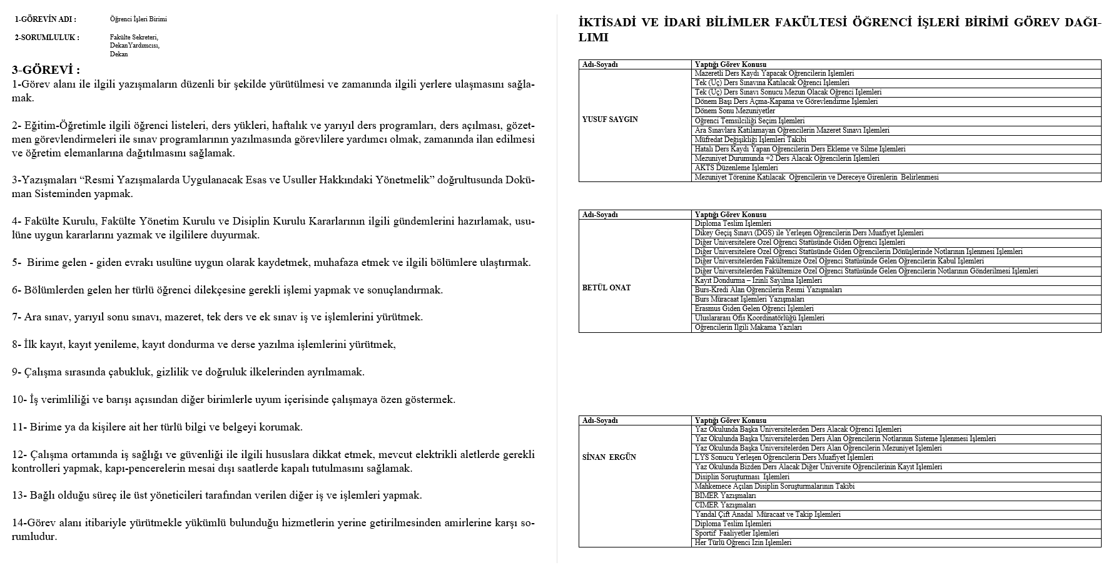
Yönetişim oluşturulur
Kaynaklar sağlanır
Kaynaklar dağıtılır

Slide 17
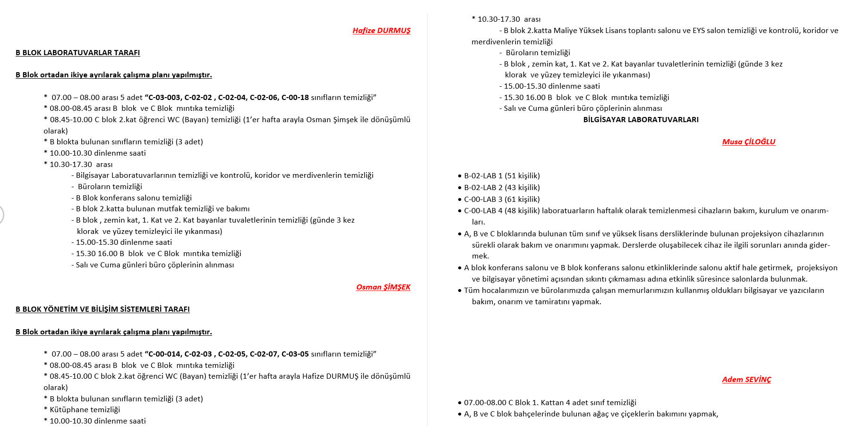
DEKANLIK VE İDARİ PERSONEL KAT TEMİZLİĞİ
(HAFTALIK ÇALIŞMA PLANI)

Slide 18
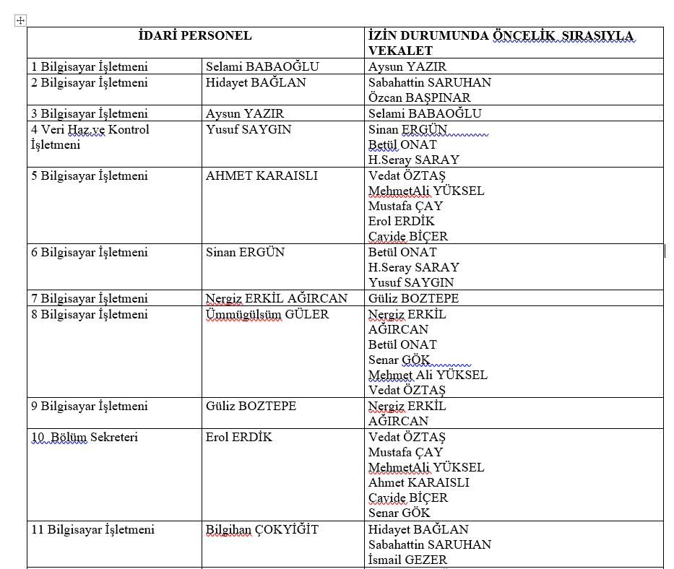
Yönetişim oluşturulur
Kaynaklar sağlanır
Kaynaklar dağıtılır

Slide 19
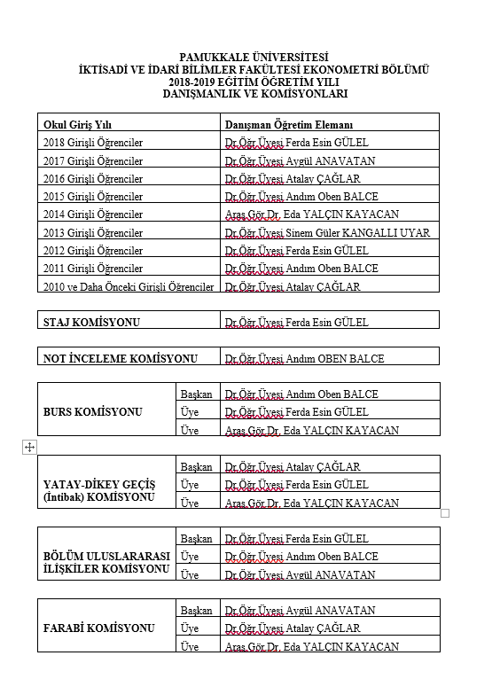
Yönetişim oluşturulur
Kaynaklar sağlanır
Kaynaklar dağıtılır

Slide 20
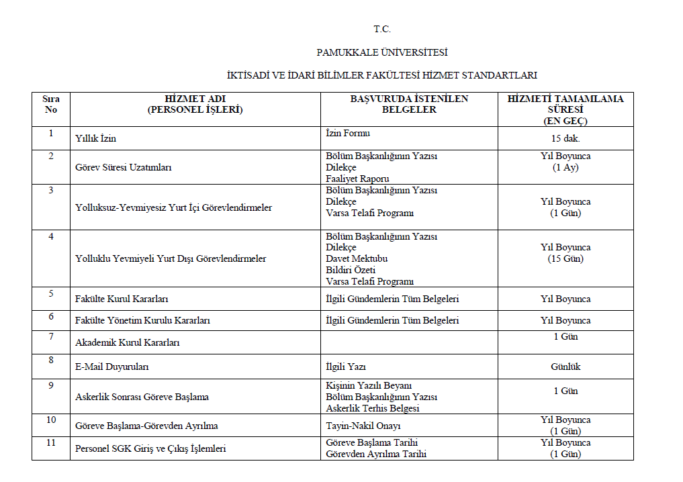
Yönetişim oluşturulur
Kaynaklar sağlanır
Kaynaklar dağıtılır

Slide 21
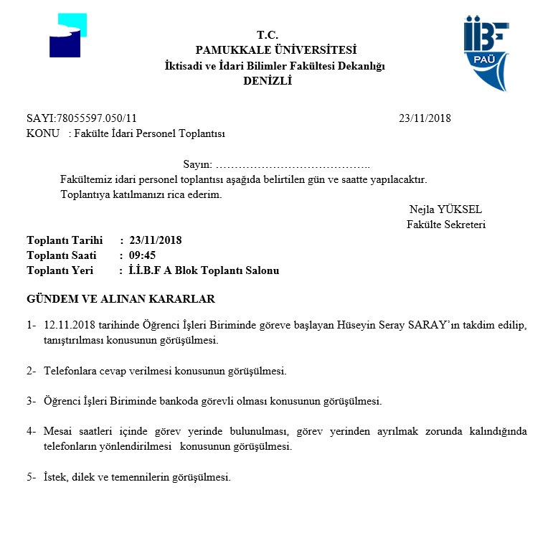
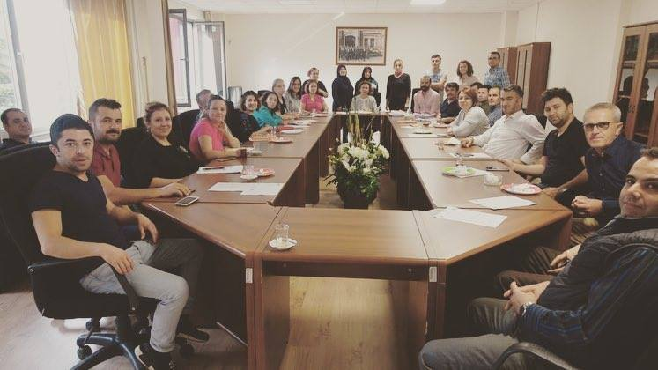
Yönetişim oluşturulur
Kaynaklar sağlanır
Kaynaklar dağıtılır

Slide 22
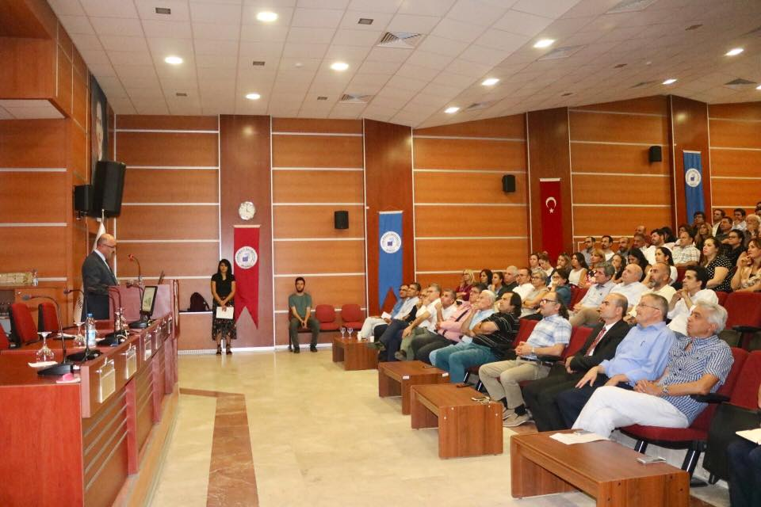
Akademik Kurul

Slide 23
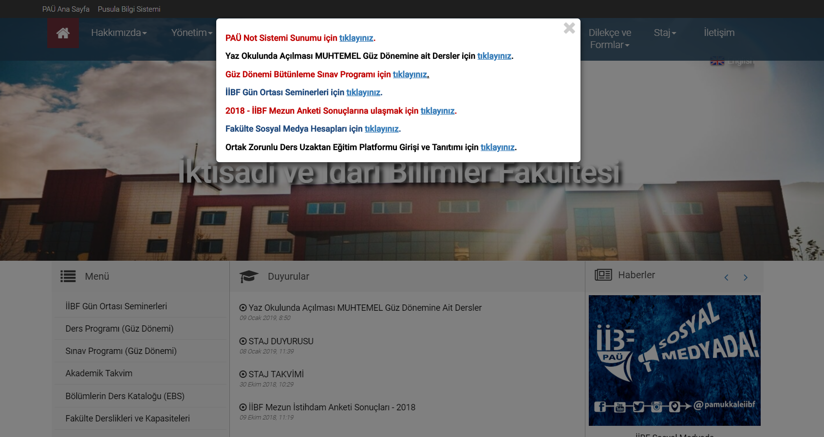
Yönetişim oluşturulur
Kaynaklar sağlanır
Kaynaklar dağıtılır
Güncel Web Sitesi

Slide 24
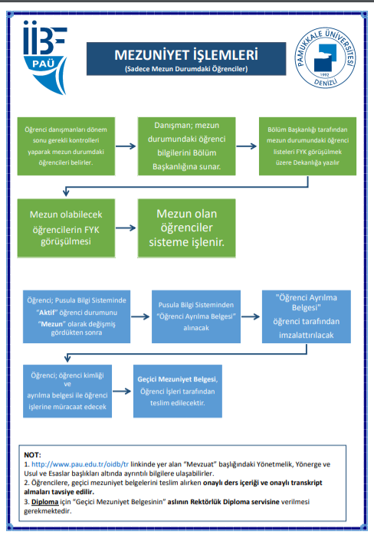
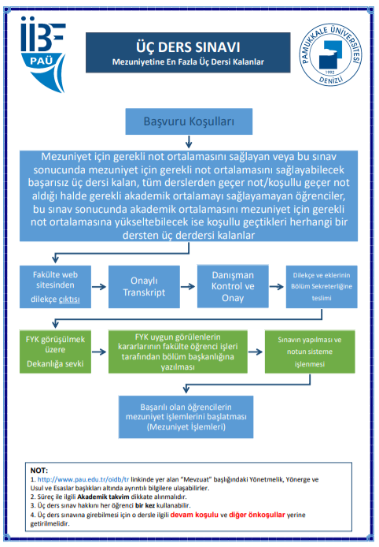
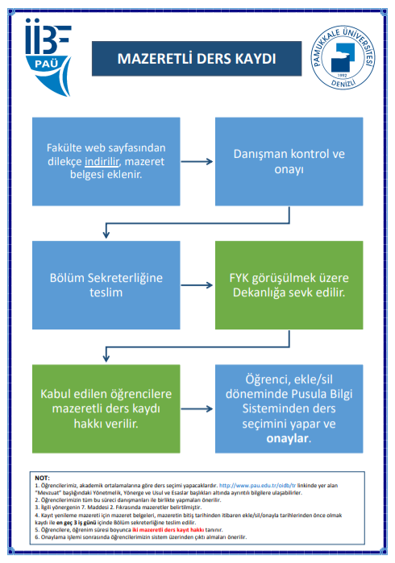
Yönetişim oluşturulur
Kaynaklar sağlanır
Kaynaklar dağıtılır
İş Akış Şemaları / İİBF Web Sitesi

Slide 25

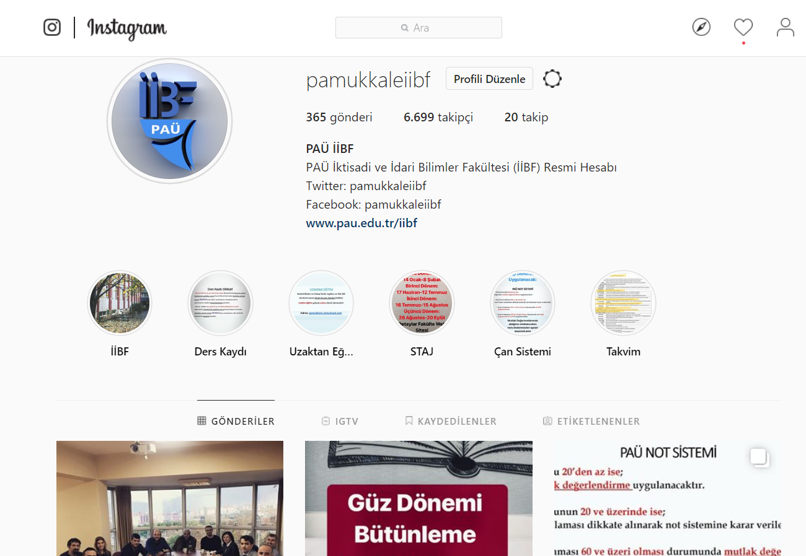

Slide 26
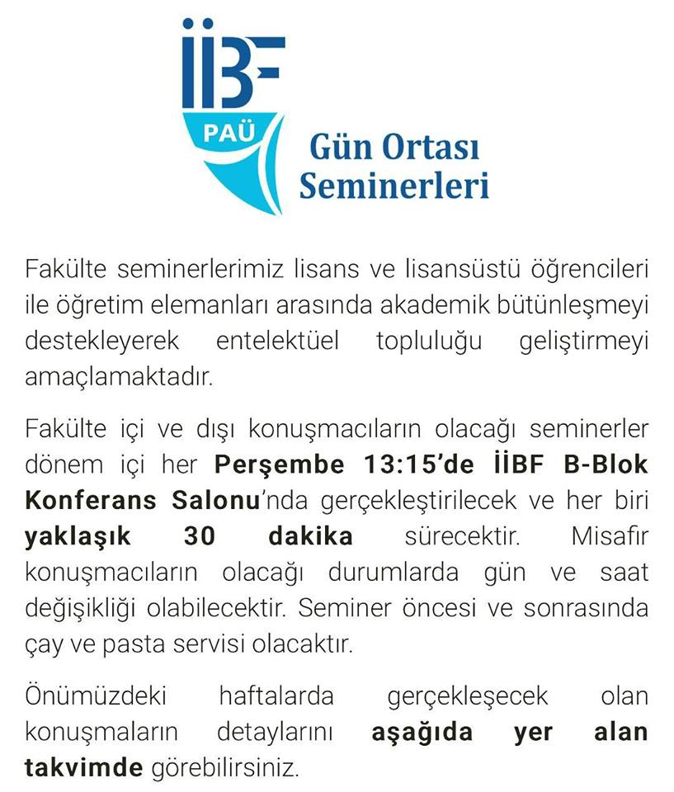
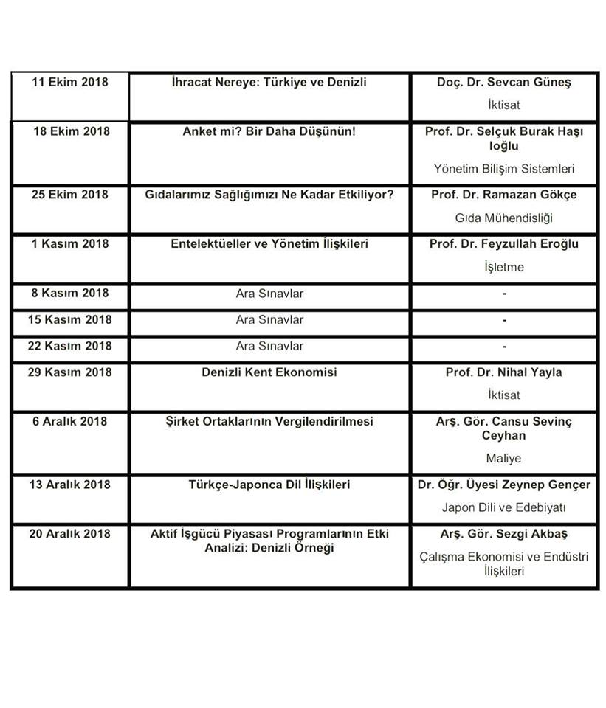

Slide 27


Slide 28







Slide 29
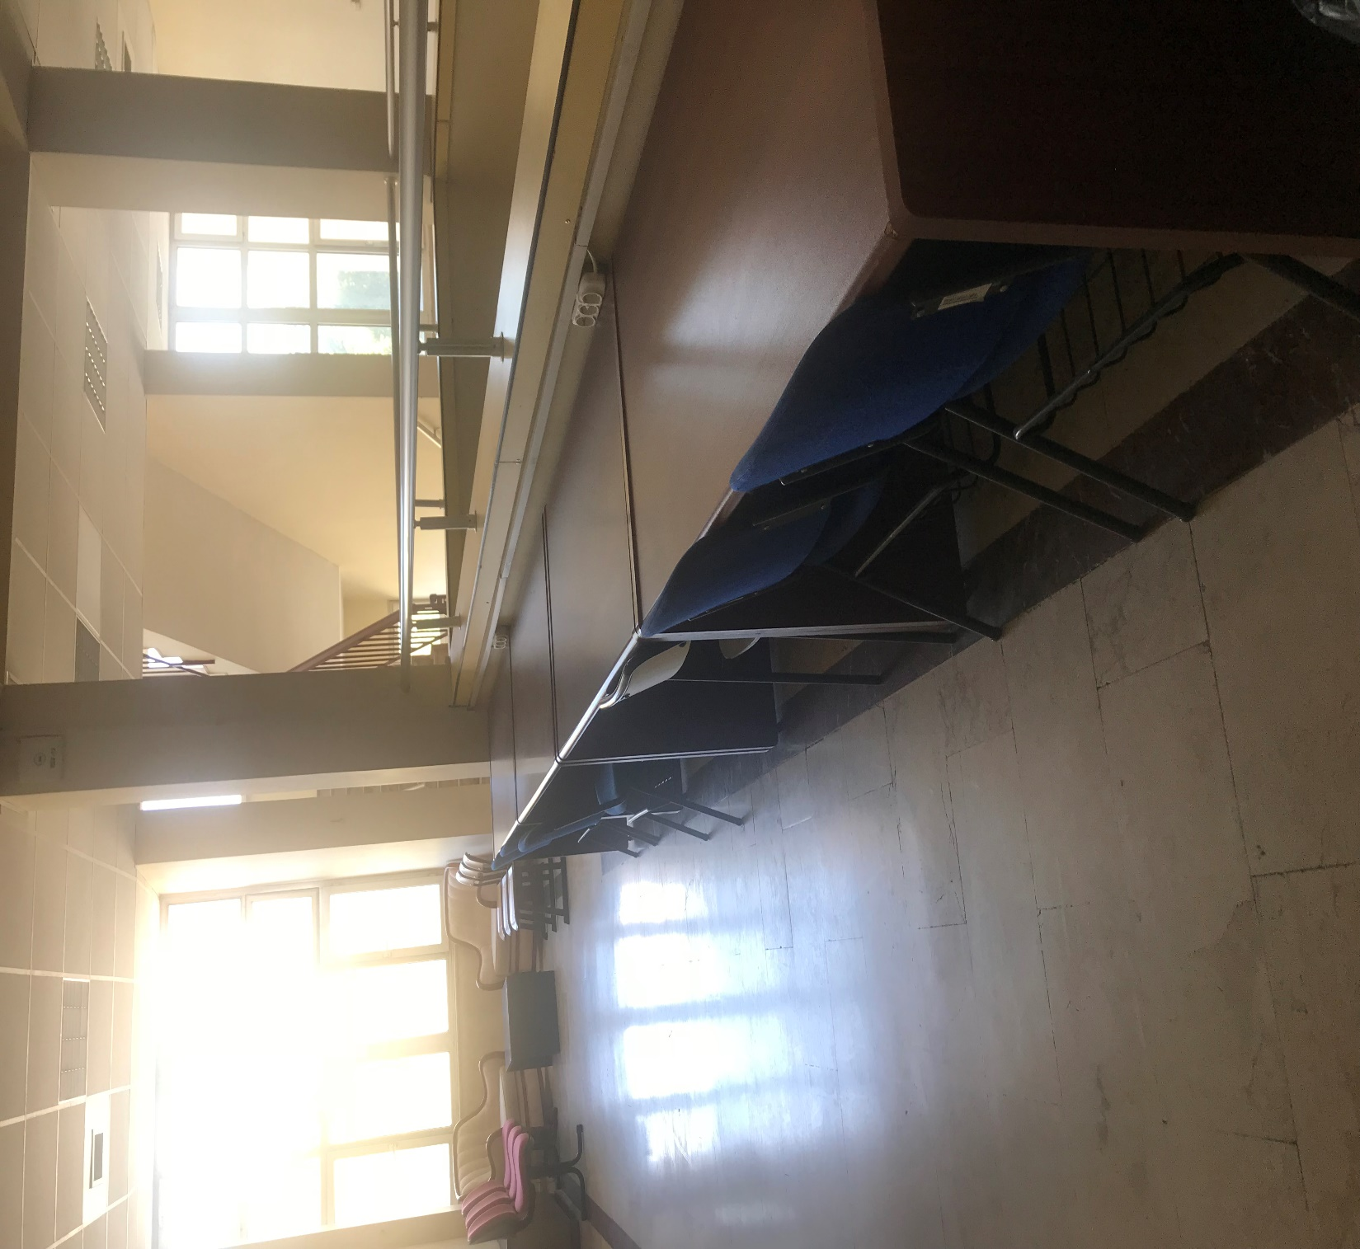
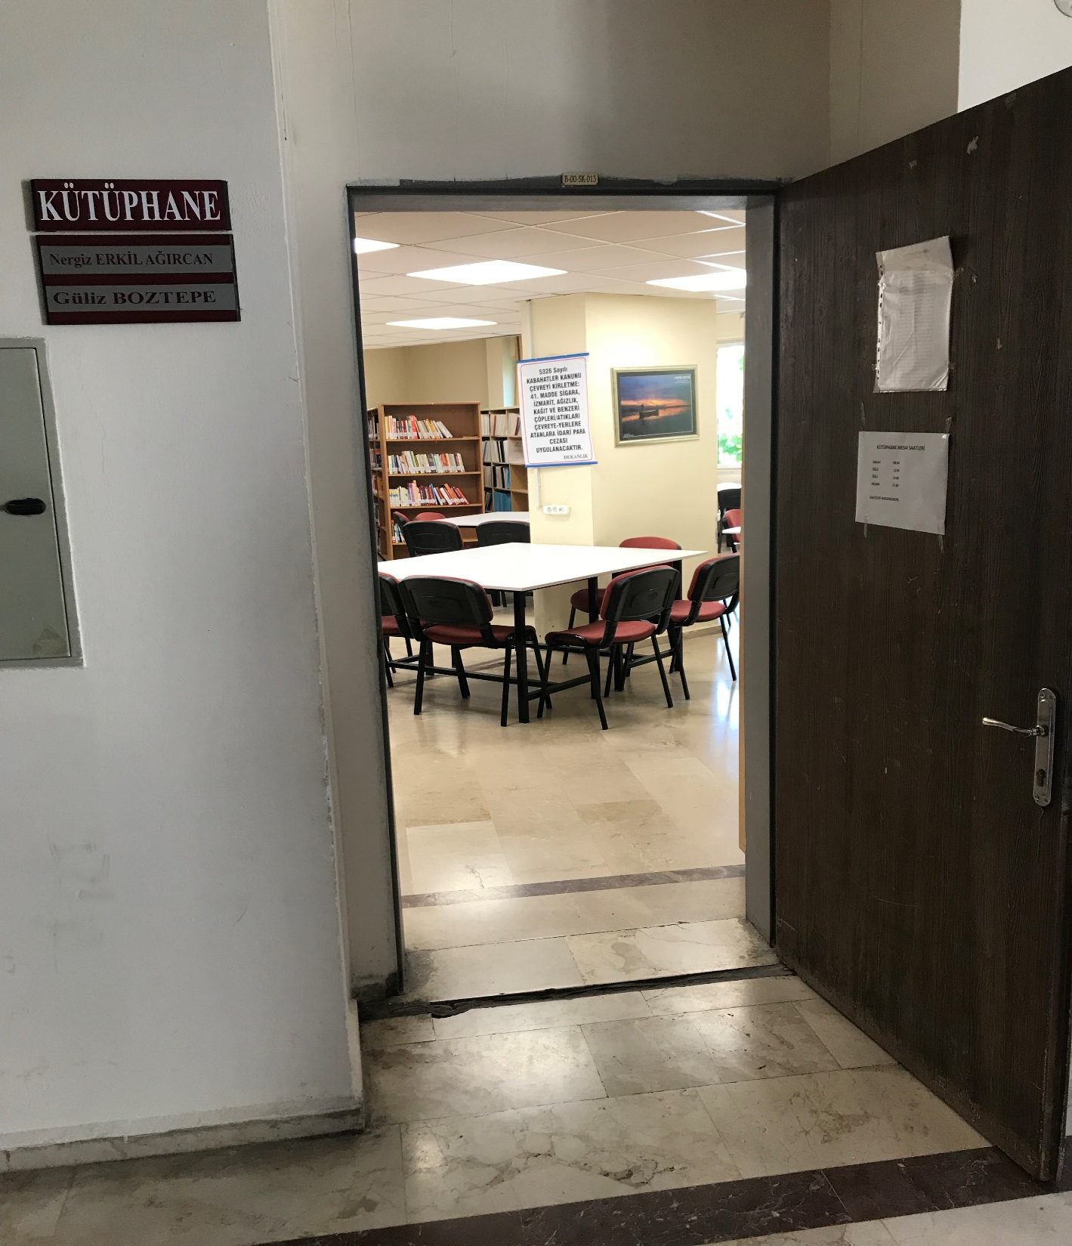
Çalışma Alanları
B Blok Zemin Kat
B Blok 1. ve 2. Kat

Slide 30
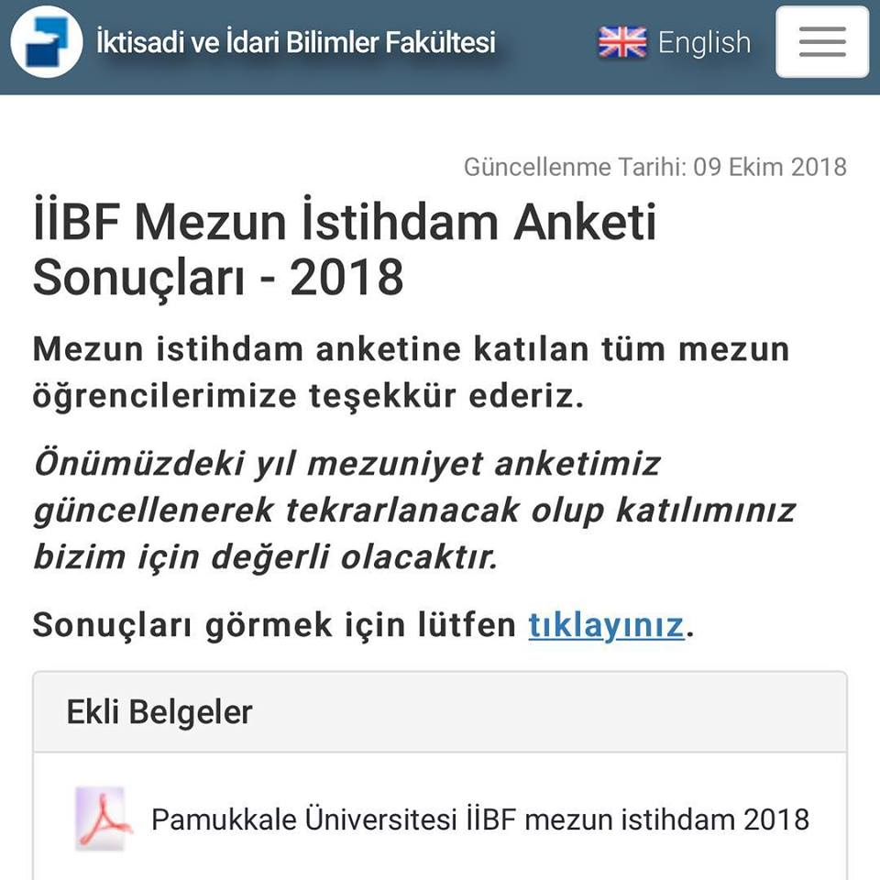
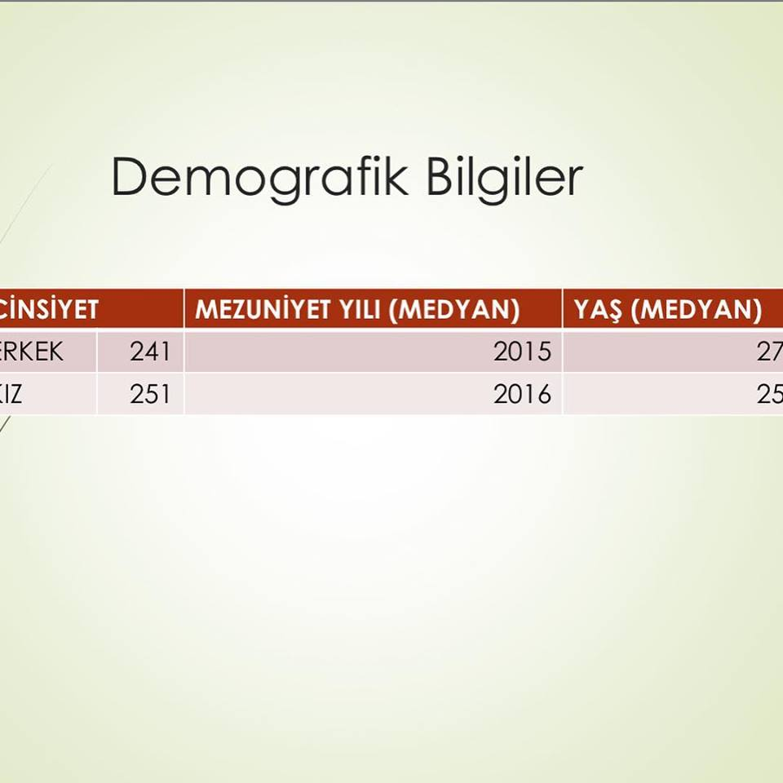

Slide 31


Öğrenci Topluluk Etkinliklerinin Desteklenmesi

Slide 32
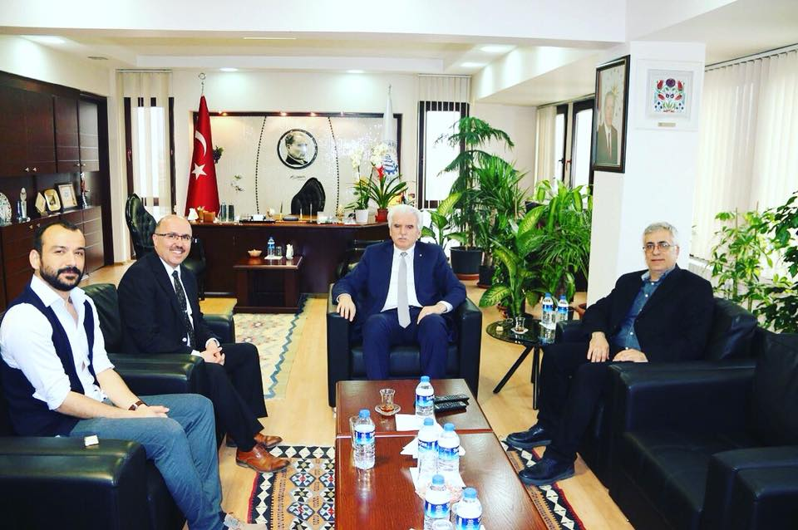
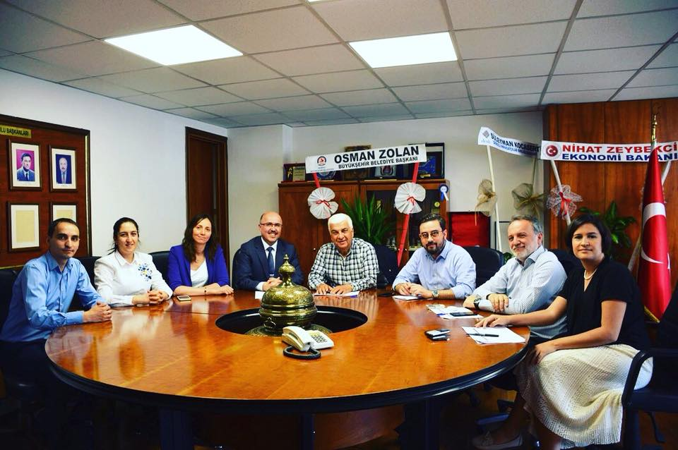
STK Ziyaretleri

Slide 33

Ekonomi Yaz Seminerleri

Slide 34
Değişim yönetilir
Güçlü Yönlerimiz
İş süreçlerinin net olması
Görev dağılımının net olması
İnsan kaynaklarının etkili yönetimi
Kamuoyunu bilgilendirmede etkili olunması
Açıklık, şeffaflık
İyileştirmeye Açık Yönlerimiz
Öğrencilerin sisteme daha fazla dahil olması
Kalite komisyonunun daha sık ve verimli çalışması
Akademik ve idari personele yönelik beceri ve yetenekleri arttırmaya yönelik eğitimler ve seminerlerin arttırılması
Kabullenilmiş Riskler
Öğrenci sayısının fazlalığı
Buna oranla akademik ve idari personel sayılarının yetersizliği
Sınıf sayısı ve kapasitesi, çalışma ofisi sayısı gibi fiziki koşulların yetersizliği
Mali kaynaklardaki sınırlama

Slide 35

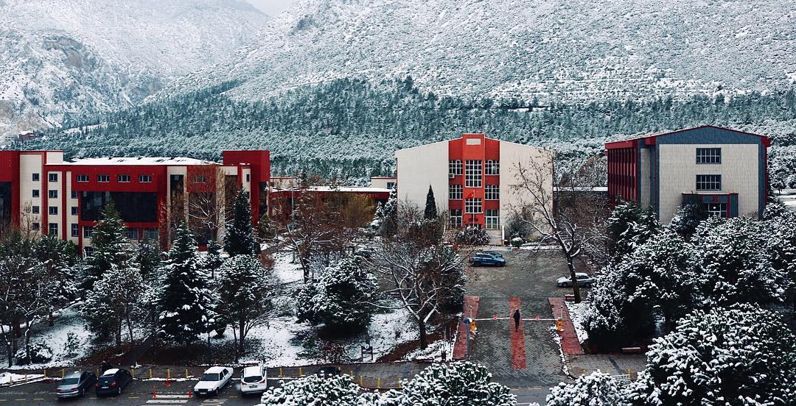



Teşekkür Ederiz!

